Slide 1

자이언트 슬레이어
2015180033 이태훈
2015180036 장영진
2015182034 임종현
Professor 김재경

Slide 2
목차
게임 개요……………………………(3)
게임 조작……………………………(4)
기술요소와 중점연구 분야 ….... (5)
개발내용 …………….....................(6)
역할분담……..……………………. (11)
문제점 및 보완책 …………….….(12)
향후 개발 일정 ………………..... (13)
데모시연 ……….......................... (16)

Slide 3
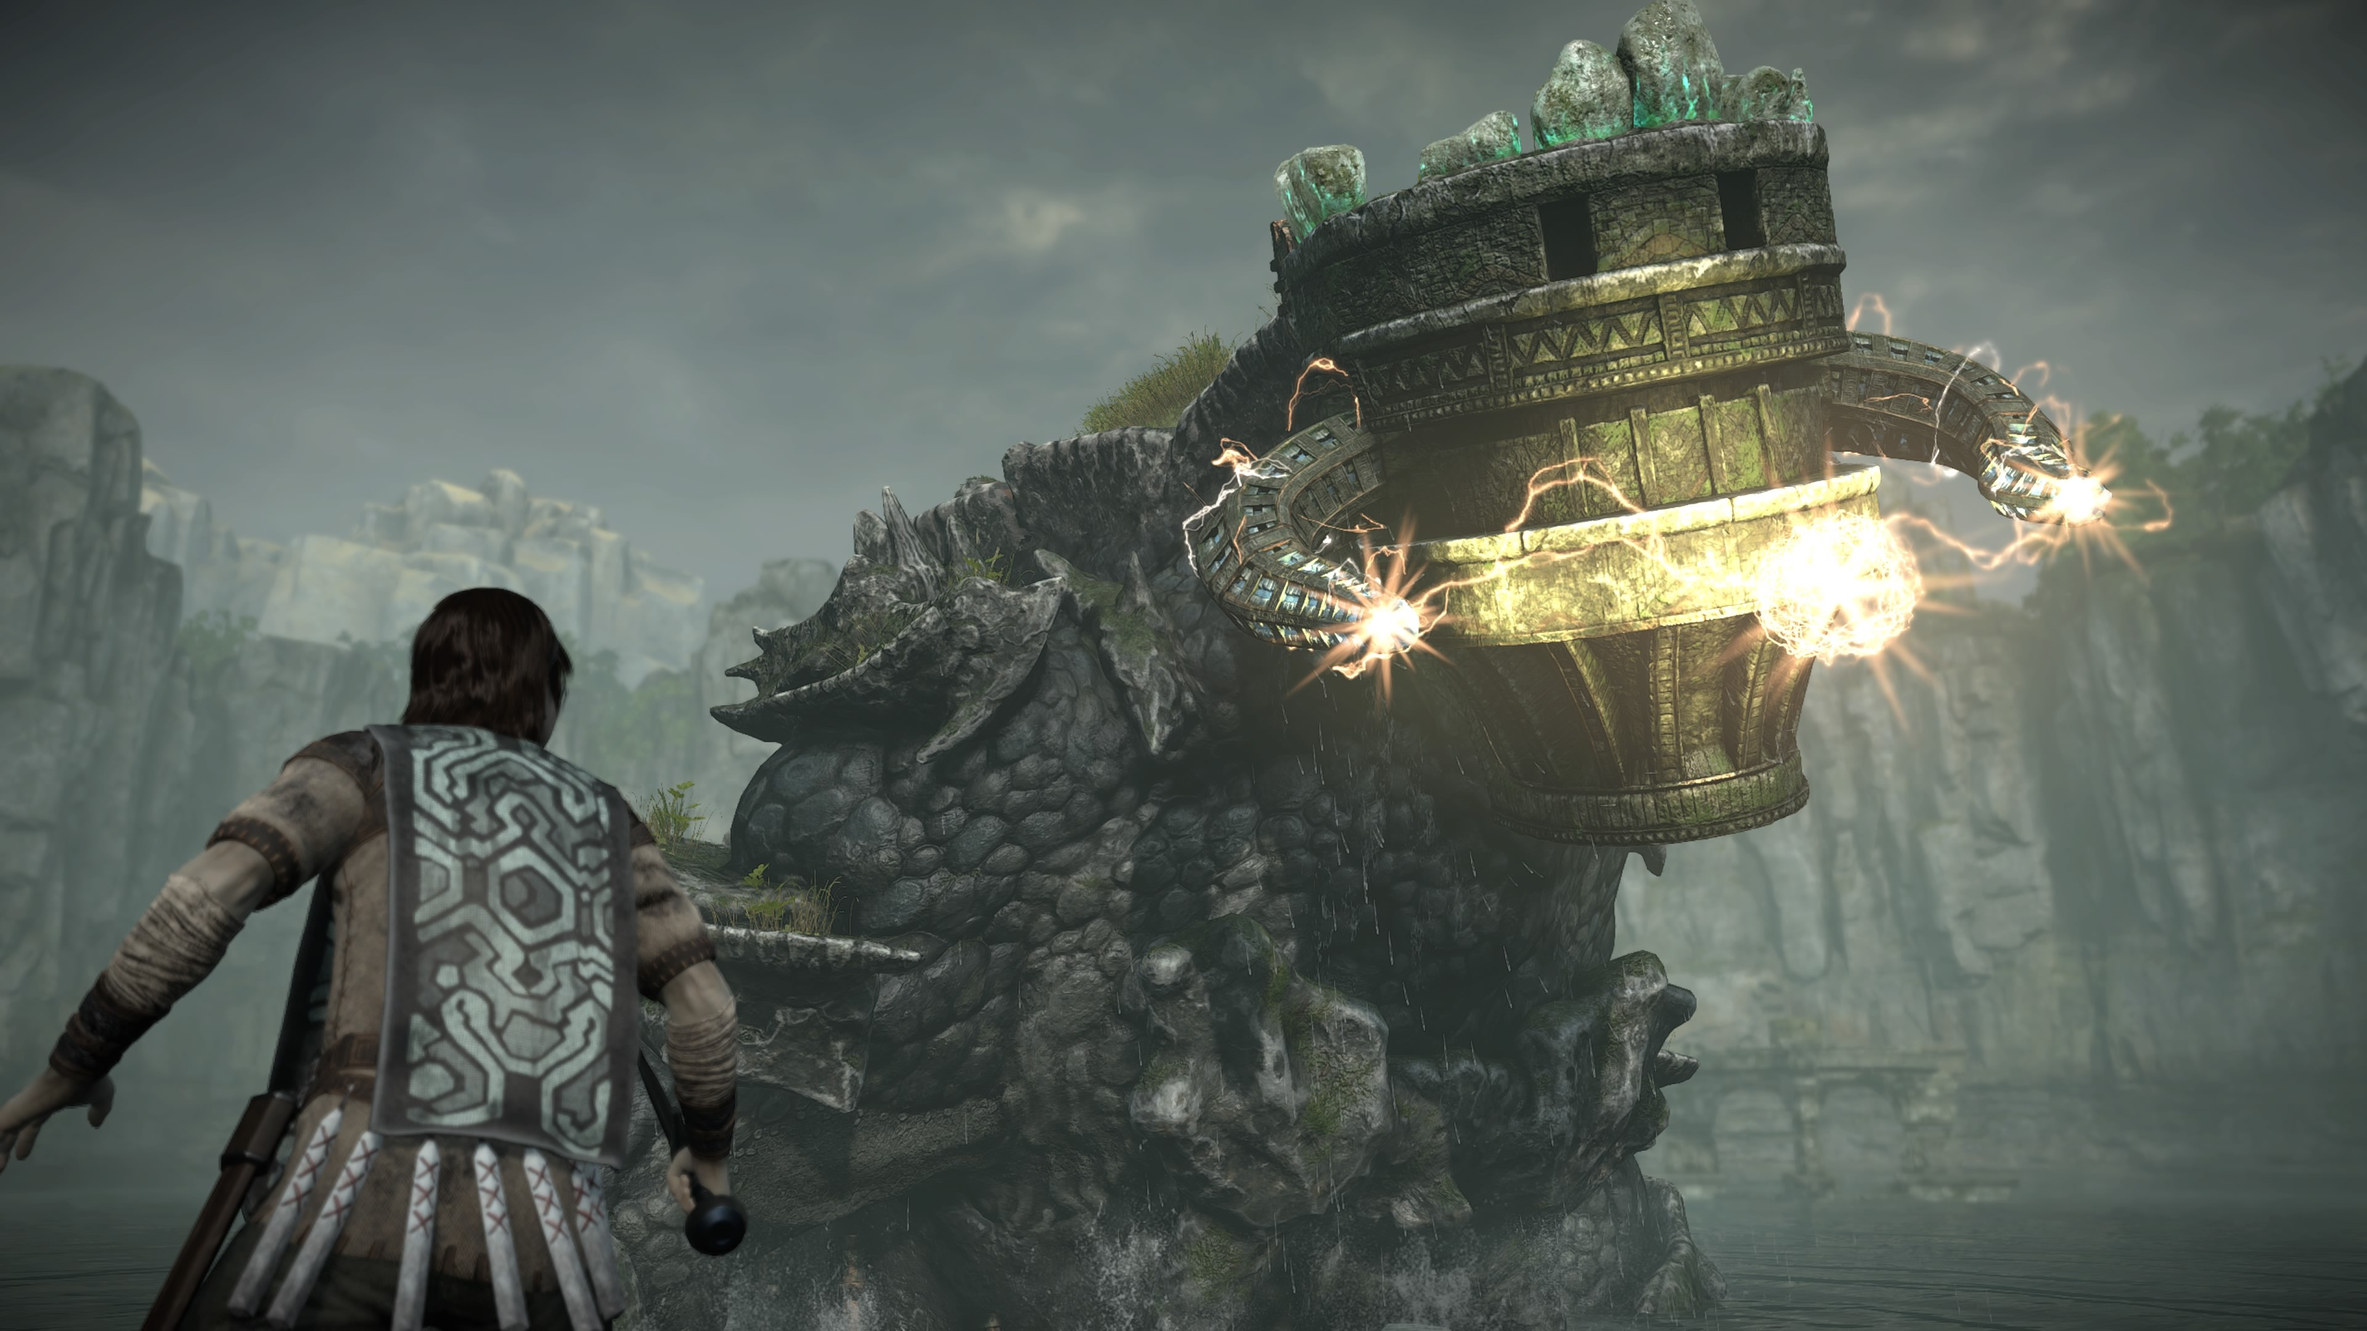





게임개요
게임개요
게임조작
기술요소
개발내용
역할분담
문제보안
개발일정
데모시연
4
3
2
1
(예시, “완다와 거상” 게임 플레이 스크린샷)
200x200
협동/솔로 플레이로 역경을 헤쳐서 최종적으로 보스 몬스터를 처치하는 게임
장르 : 어드벤쳐
플랫폼 : PC
시점 : 3인칭

Slide 4
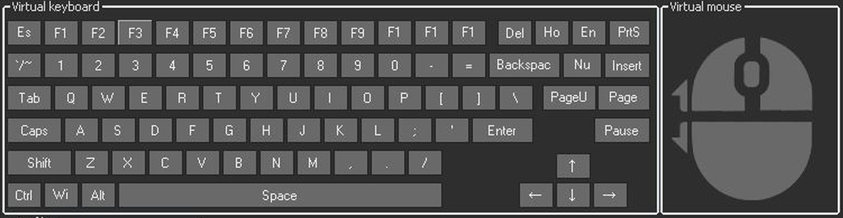

게임조작
게임개요
게임조작
기술요소
개발내용
역할분담
문제보안
개발일정
데모시연
키보드 이동 + 마우스 카메라 전환
게임 패드
이동
점프
상호작용
무기선택
공격
조준
이동: 왼쪽
카메라:오른쪽
조준: 트리거
사격: 범퍼

Slide 5
기술요소
게임개요
게임조작
기술요소
개발내용
역할분담
문제보안
개발일정
데모시연
애니메이션
캐릭터 및 몬스터의 애니메이션
AI
FSM 을 적용하여
플레이어의 행동, 거리 등에 반응하는 몬스터
테셀레이션
지형의 사실적인 묘사를 위한 테셀레이션
거대한 보스 몬스터의 모델 테셀레이션 적용
충돌처리
지형, 몬스터, 퍼즐 등 각 오브젝트에 적합한
다양한 충돌처리 구현
조명 & 그림자
태양의 방향에 따라 캐릭터들의 그림자 생성
블러링
안개 효과를 통해 보스와의 거리 표현
환경 매핑
퍼즐에서의 거울 구현
서버
윈도우 소켓 기반 확장성있는 서버 코드 구현
최대 5인 접속 멀티플레이 모드 구현

Slide 6
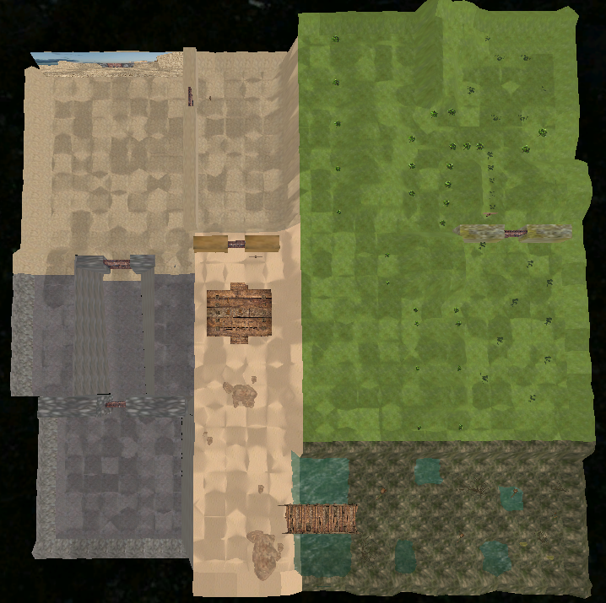
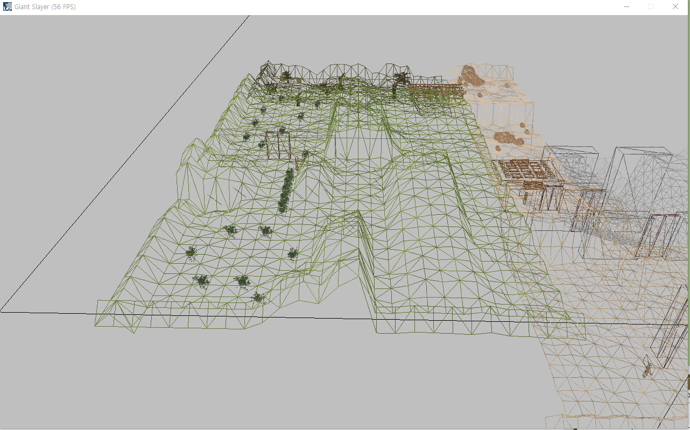
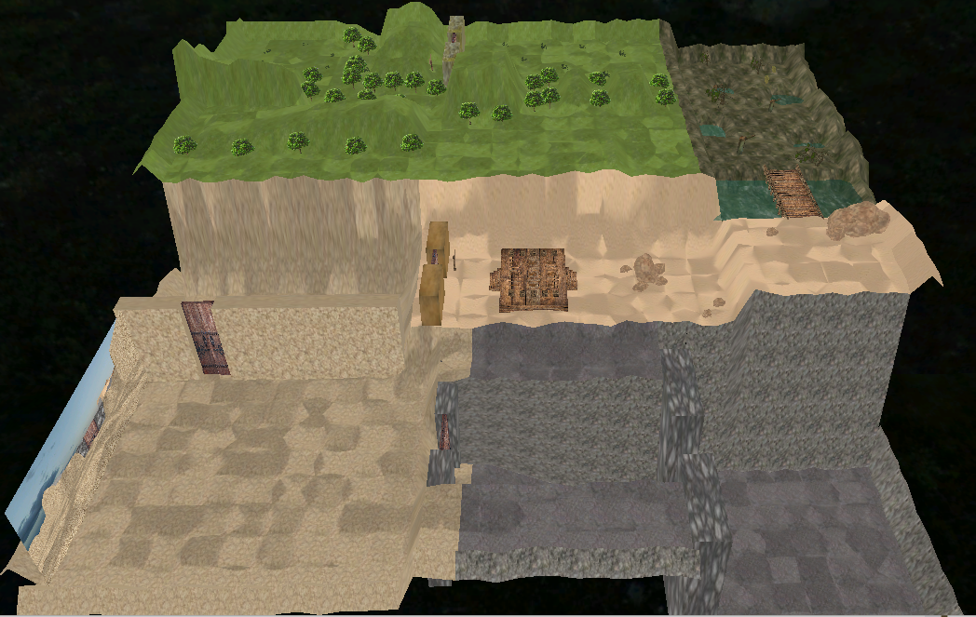
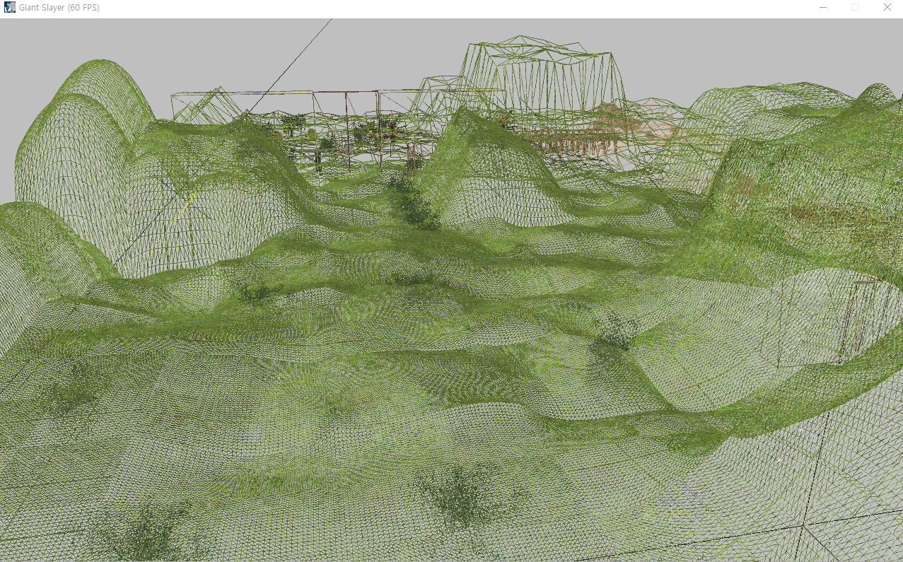
개발내용 - 게임 맵
게임개요
게임조작
기술요소
개발내용
역할분담
문제보안
개발일정
데모시연
게임 지형 제작
지형의 사실적인 묘사를 위한 테셀레이션 적용

Slide 7
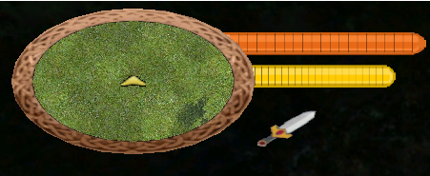
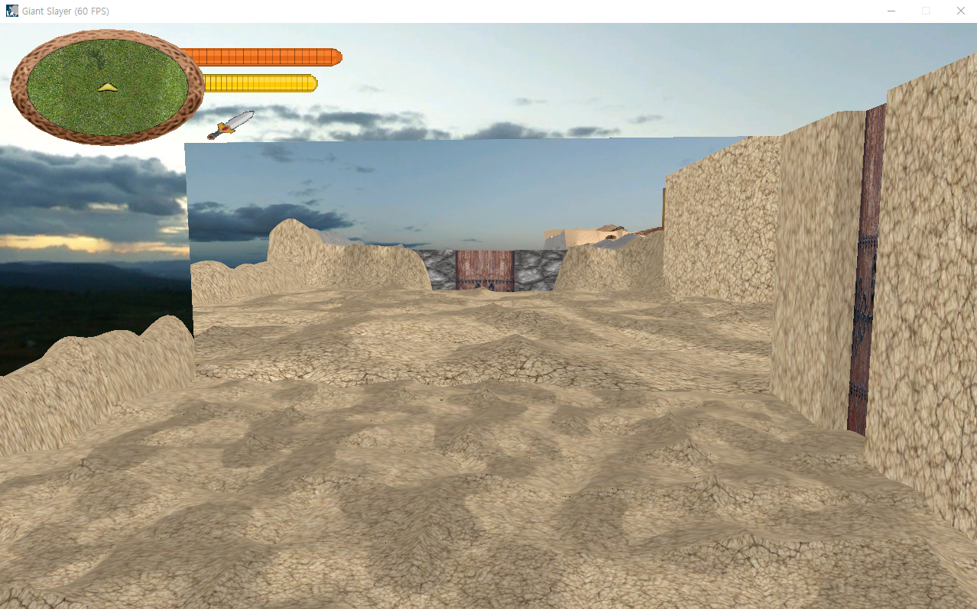
개발내용 - 게임 UI / 거울
게임개요
게임조작
기술요소
개발내용
역할분담
문제보안
개발일정
데모시연
미니맵 / UI
탑뷰 시점을 이용한 미니맵 구현
플레이어의 체력/기력/무기를 표현한 UI
거울
퍼즐을 구현하기 위해 필요한
기술적인 요소인 거울 구현

Slide 8
개발내용 - 애니메이션
게임개요
게임조작
기술요소
개발내용
역할분담
문제보안
개발일정
데모시연
애니메이션
FBX파일에서 추출한 모델을 이용하여 스키닝 애니메이션 적용

Slide 9
개발내용 – 조명 및 그림자
게임개요
게임조작
기술요소
개발내용
역할분담
문제보안
개발일정
데모시연
조명 및 그림자
플레이어 위치를 기준으로 하는 조명을 만들어 그림자를 생성

Slide 10
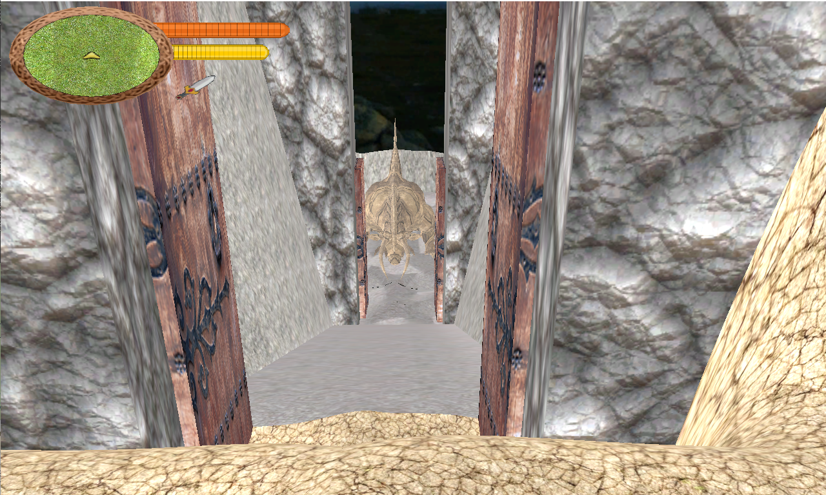
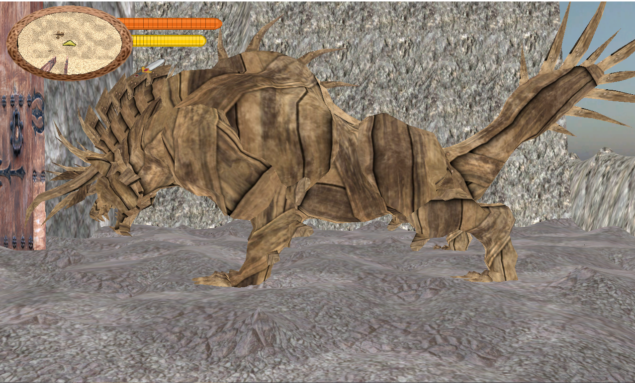
개발내용 – 안개효과
게임개요
게임조작
기술요소
개발내용
역할분담
문제보안
개발일정
데모시연
안개효과
보스와의 거리에 따라 적용되는 안개효과

Slide 11
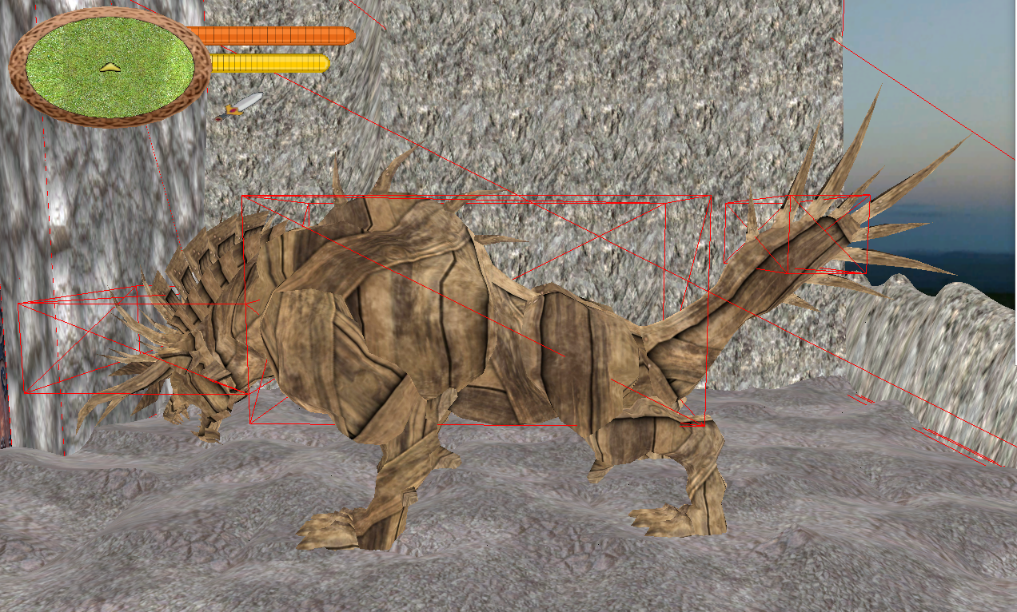
개발내용 – 충돌처리
게임개요
게임조작
기술요소
개발내용
역할분담
문제보안
개발일정
데모시연
충돌처리
하나의 객체 안에서도 충돌처리 영역을 세분화

Slide 12
구성원 역할 분담
게임개요
게임조작
기술요소
개발내용
역할분담
문제보안
개발일정
데모시연
이태훈 | 장영진 | 임종현
리소스 수집 FBX 파일 추출 애니메이션 적용 | 조명 및 그림자 안개효과 퍼즐디자인 지형 및 맵 구조 테셀레이션 | 게임 프레임워크 충돌처리 게임 UI 물,파티클 적용 사운드

Slide 13
문제점 및 보완책
게임개요
게임조작
기술요소
개발내용
역할분담
문제보안
개발일정
데모시연
깃허브 미숙
- 깃허브 명령어 실수로 인한 작업 삭제 경험
-> 개발 과정에 있어서 많은 사용으로 인해 숙달
잘못 기획한 개발 일정
- 기존의 계획과 다르게 기술적인 요소들의 구현이 게임 요소들의 구현보다 선행되었어야 함
-> 개발 일정 변경
오버헤드를 고려하지 못했던 구현 방식
- 지형을 개발함에 있어 너무 많은 드로우콜을 하여 프레임의 저하를 경험
-> 분할된 있던 메쉬를 통합하여 드로우콜 감소

Slide 14
향후 개발 일정
게임개요
게임조작
기술요소
개발내용
역할분담
문제보안
개발일정
데모시연
이름 | 작업내용 |  | 5월 | 6월 | 7월 | 8월
이태훈 | 객체 애니메이션 | 파일 로드 및 스키닝 개선 |  |  |  | 미흡한 작업 수행 및 버그수정
 |  | 공격 및 이동 애니메이션 컨트롤러
 | 전투 시스템 | 플레이어 몬스터 공격/피격 등 상호작용
 |  | 원거리 무기 조준 기능
장영진 | 특수효과 | 물 애니메이션 및 비 파티클 효과
 |  | 보스 지역 안개 파티클 효과
 |  | 사막 지형 이동시 모래 파티클 효과
 | 퍼즐 디자인 | 화살을 반사하는 거울을 이용한 퍼즐
 |  | 블록을 이용한 3x3 숫자 퍼즐
임종현 | 인게임 UI | 텍스트 구현을 위한 폰트 구현
 |  | 파티원 상태창 표시를 위한 UI 구현
 | 서버 | 클라이언트 입력을 받아 서버에서 공격 처리
 |  | 몬스터의 행동을 서버에서 계산
 |  | 멀티플레이 방 생성 시스템 구현
 | 몬스터 패턴 | 일반 몬스터의 범위내 플레이어 공격 행동
 |  | 보스 몬스터 행동 패턴

Slide 15
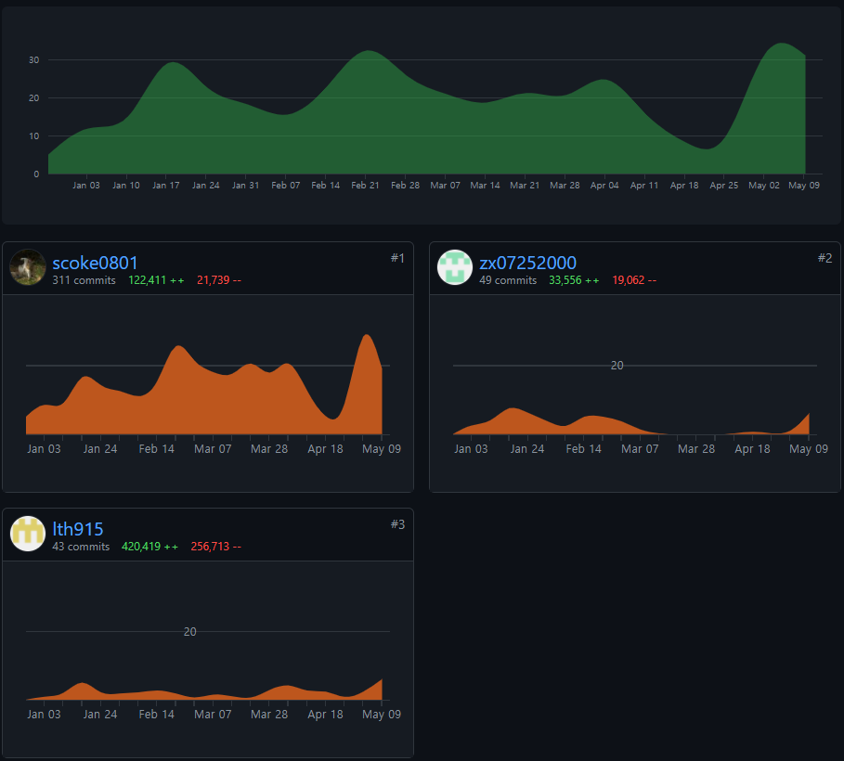
깃허브 커밋 기록
게임개요
게임조작
기술요소
개발내용
역할분담
문제보안
개발일정
데모시연

Slide 16
데모시연
게임개요
게임조작
기술요소
개발내용
역할분담
문제보안
개발일정
데모시연
데모 시연

Slide 17
데모시연
게임개요
게임조작
기술요소
개발내용
역할분담
문제보안
개발일정
데모시연
감사합니다!

